Slide 1

Портал проектов НПА ХМАО-Югры - открытая площадка
для диалога бизнеса и власти
г. Нижневартовск
2020 год

Slide 2

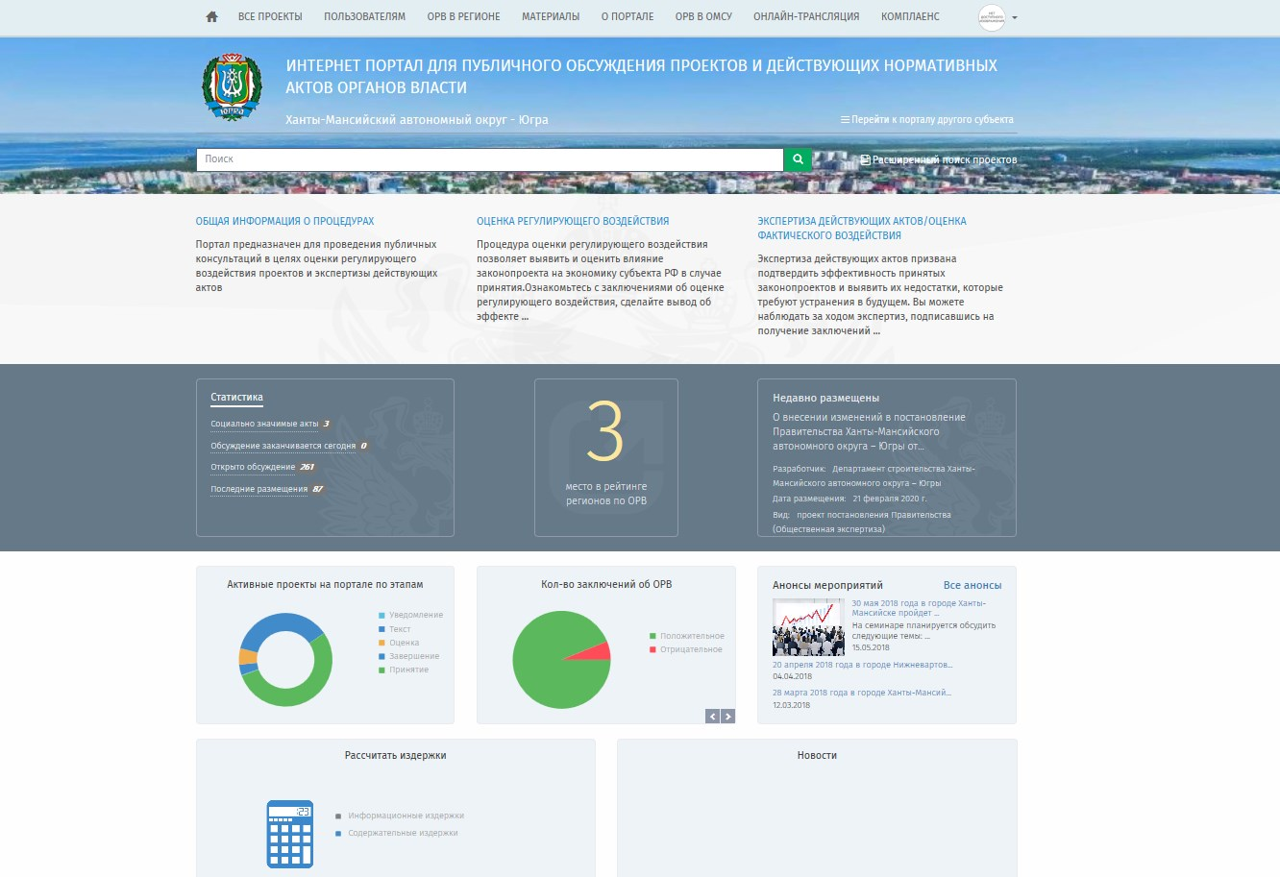

ПОРТАЛ ПРОЕКТОВ НПА ХМАО-ЮГРЫ
http://regulation.admhmao.ru

Slide 3
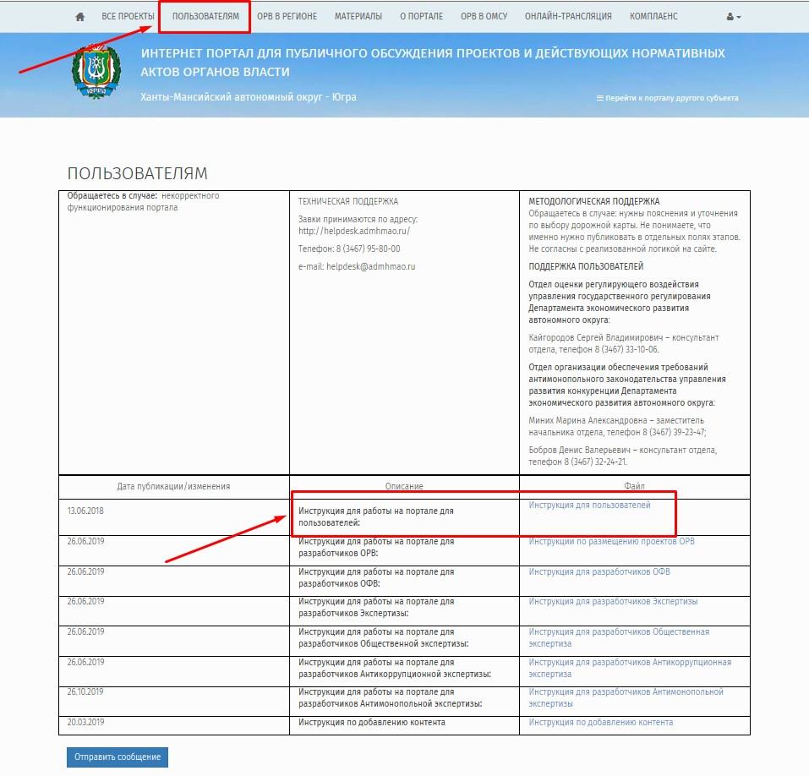

ПОРТАЛ ПРОЕКТОВ НПА ХМАО-ЮГРЫ
http://regulation.admhmao.ru

Slide 4
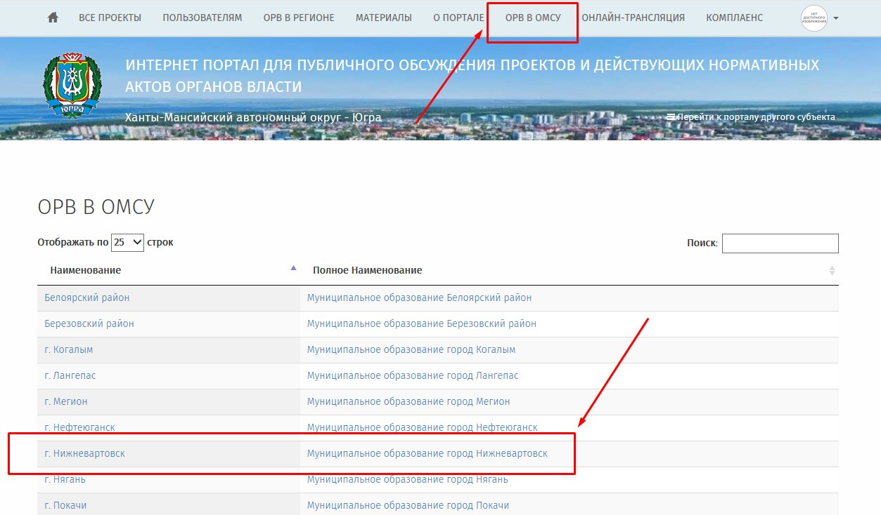
ПОРТАЛ ПРОЕКТОВ НПА ХМАО-ЮГРЫ
http://regulation.admhmao.ru

Slide 5
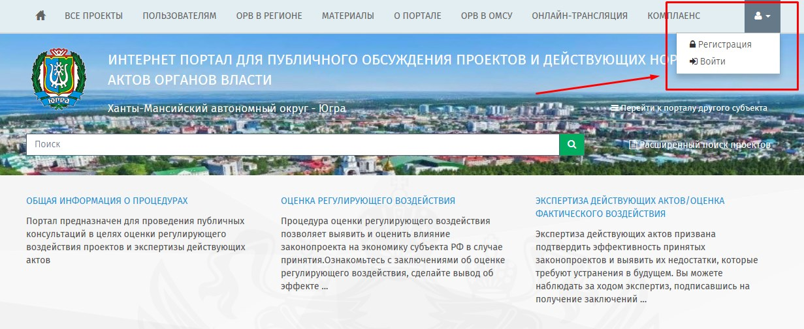

ПРОЦЕДУРА РЕГИСТРАЦИИ
http://regulation.admhmao.ru
Процедура регистрации

Slide 6
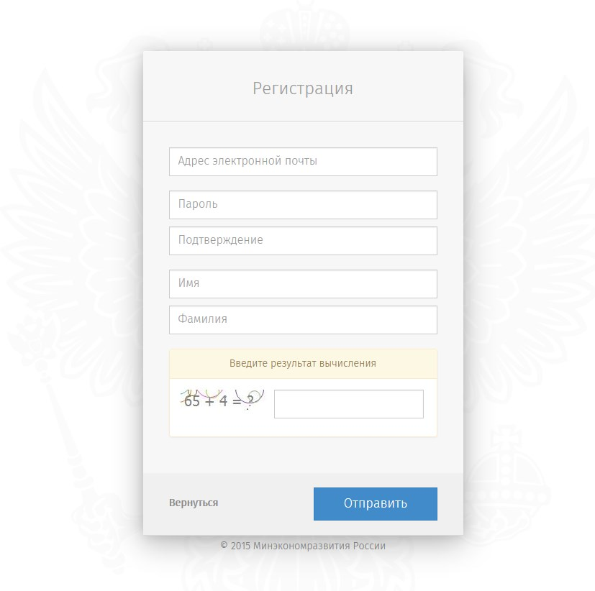
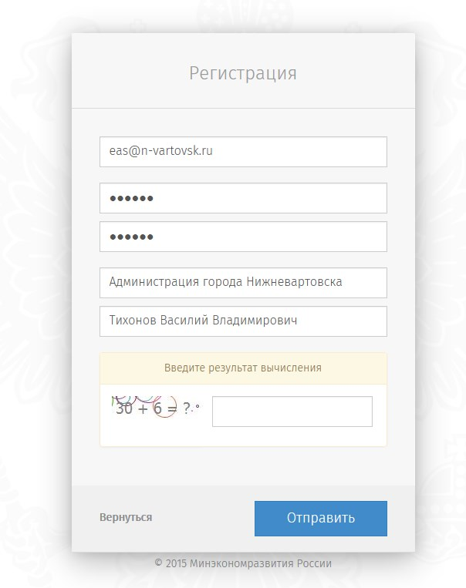

ПРОЦЕДУРА РЕГИСТРАЦИИ
http://regulation.admhmao.ru
Наименование организации
ФИО руководителя

Slide 7
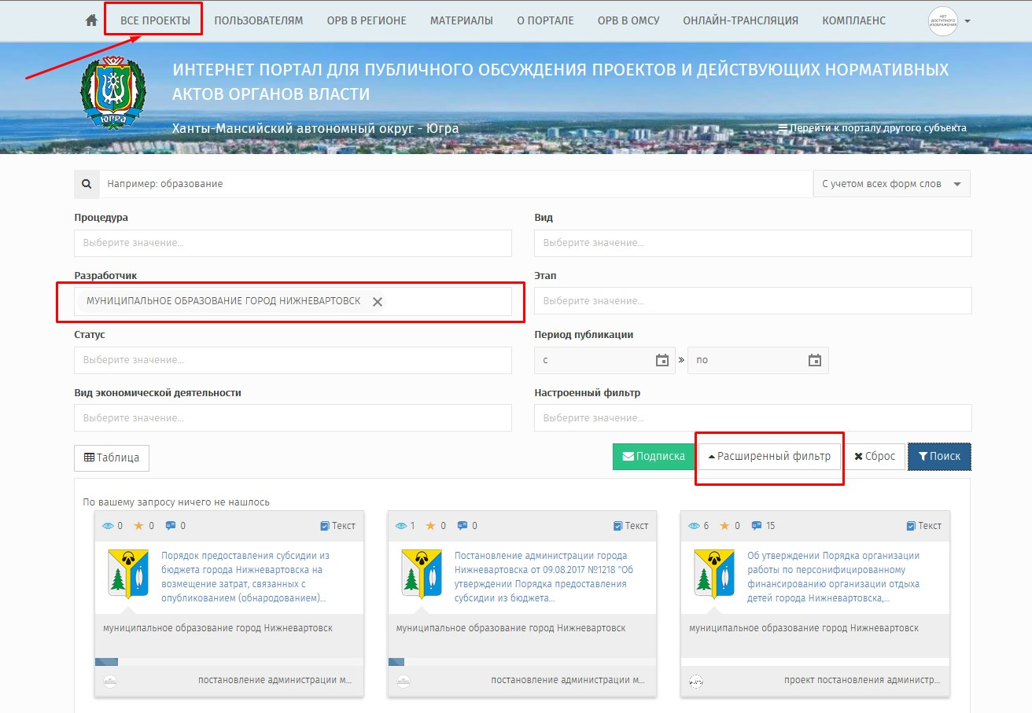
ПОРТАЛ ПРОЕКТОВ НПА ХМАО-ЮГРЫ
http://regulation.admhmao.ru

Slide 8
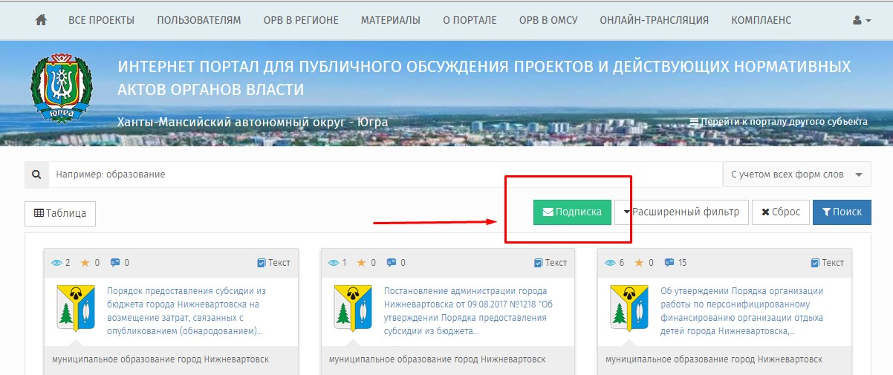
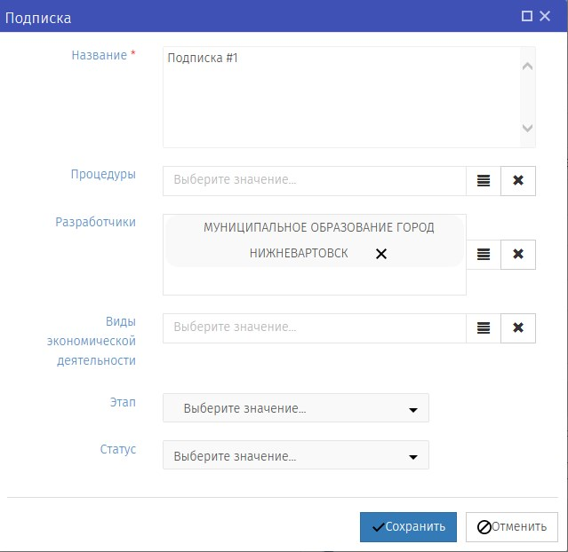
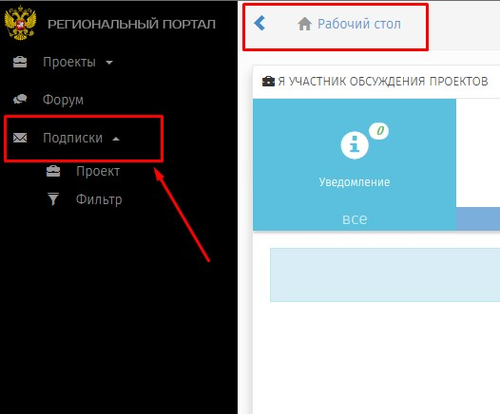

ПОДПИСКА НА НОВОСТИ
http://regulation.admhmao.ru

Slide 9
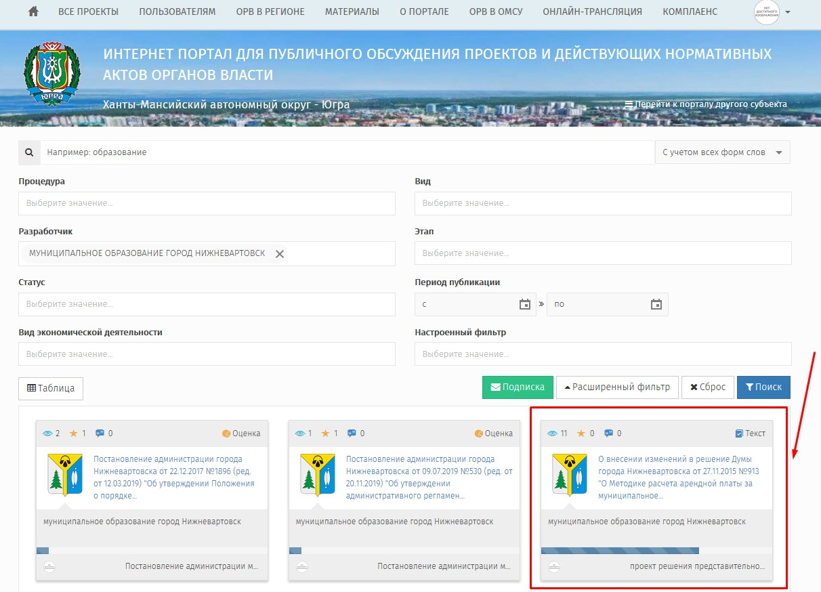
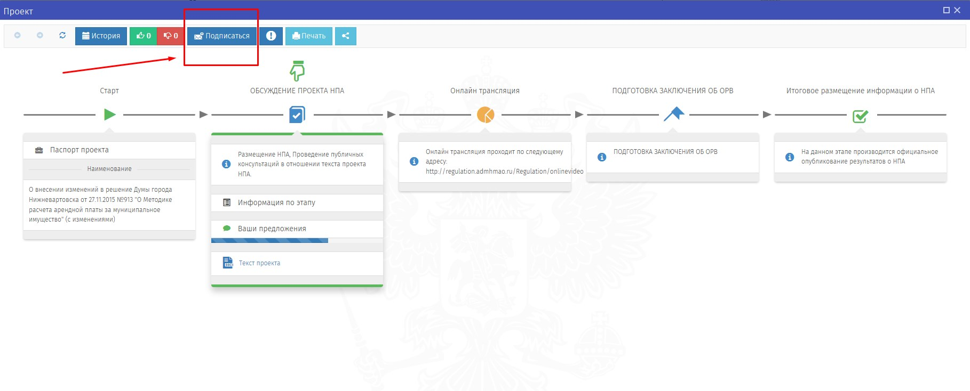

ПОДПИСКА НА ДОКУМЕНТ
http://regulation.admhmao.ru

Slide 10
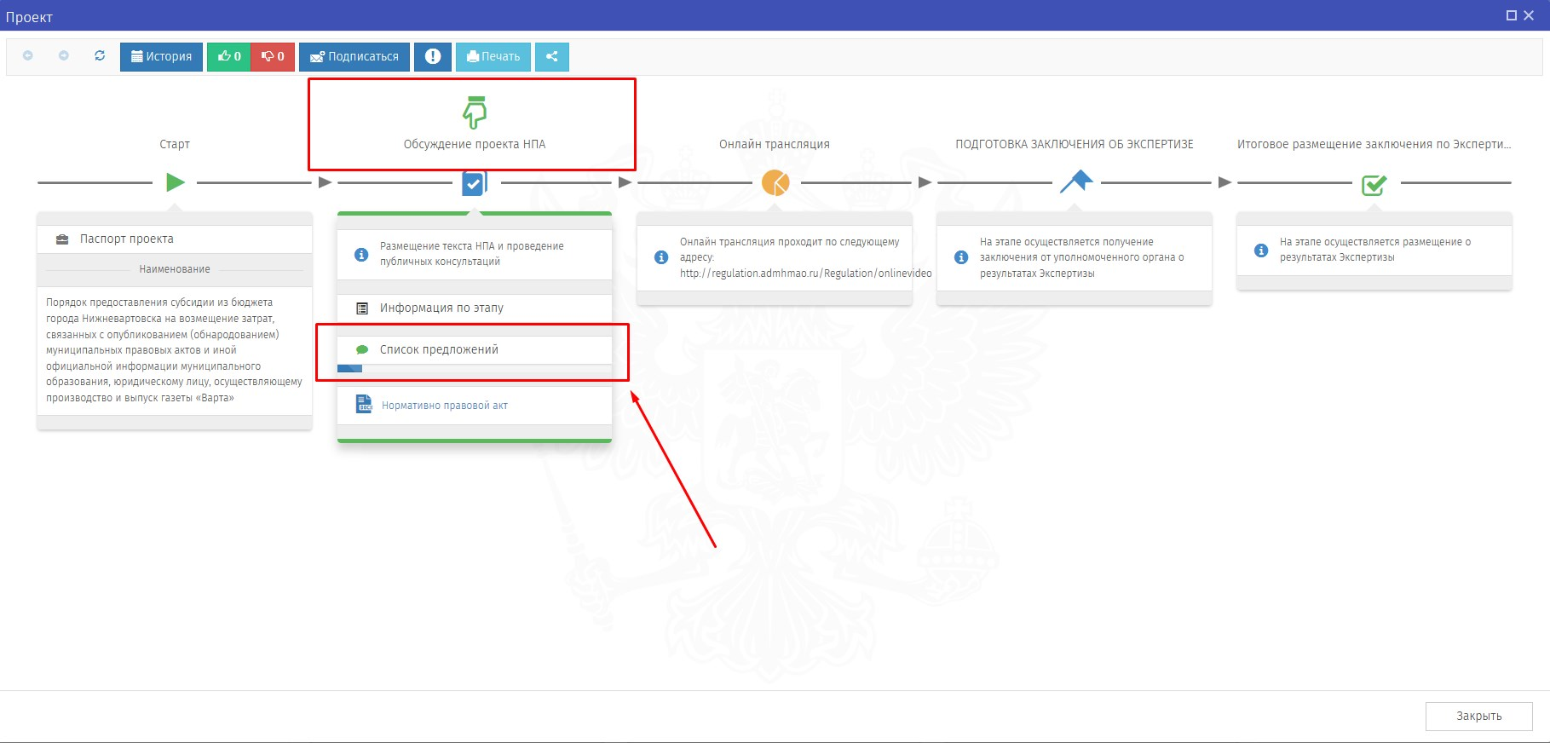
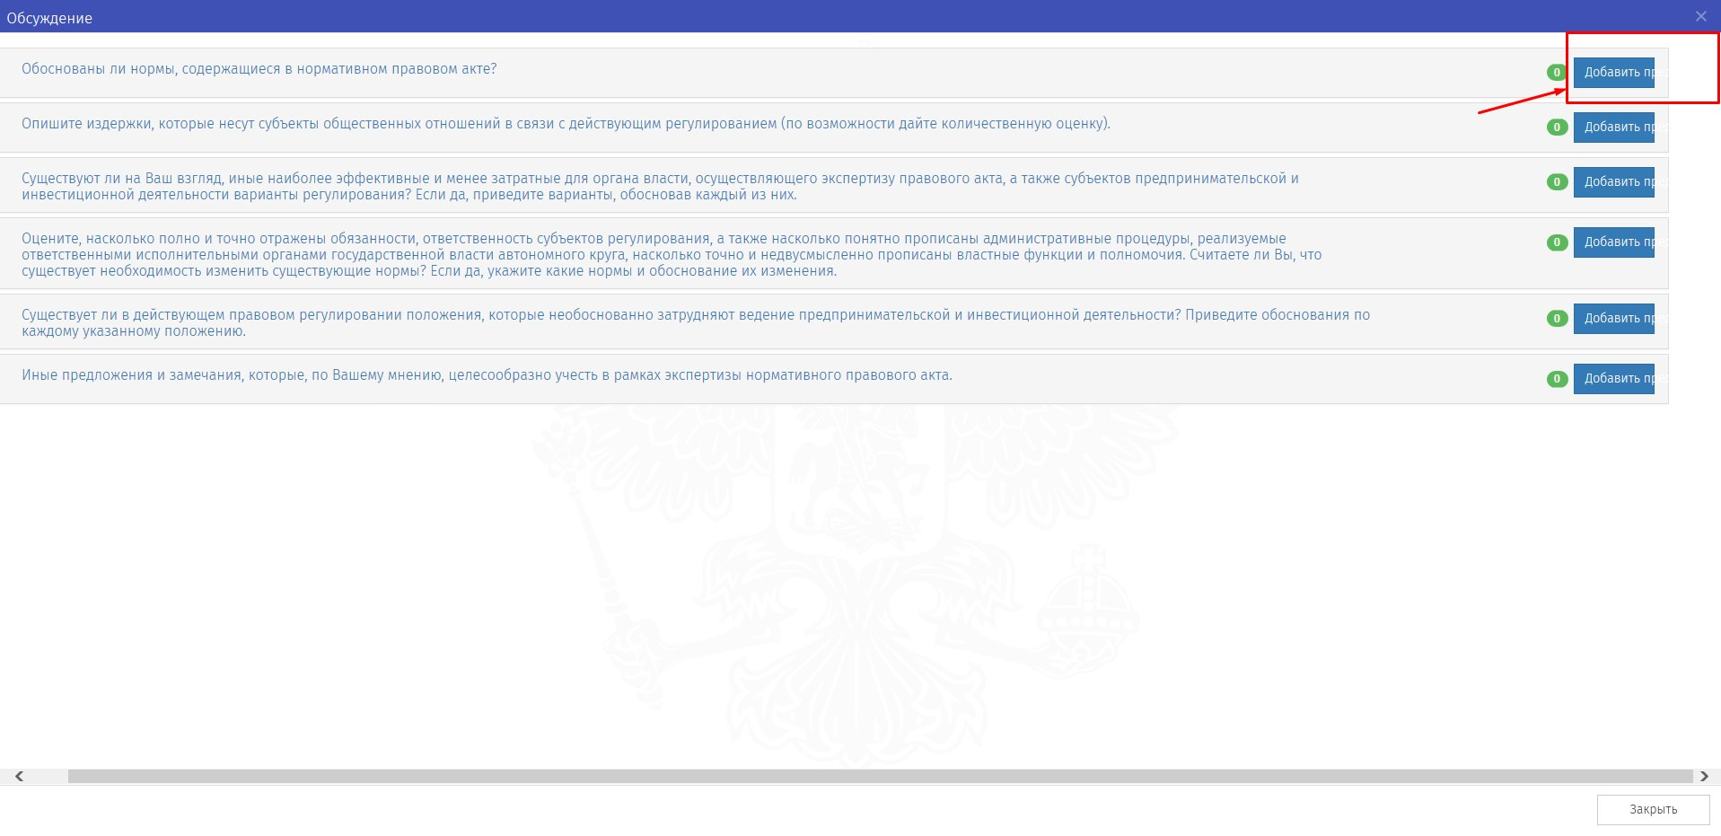
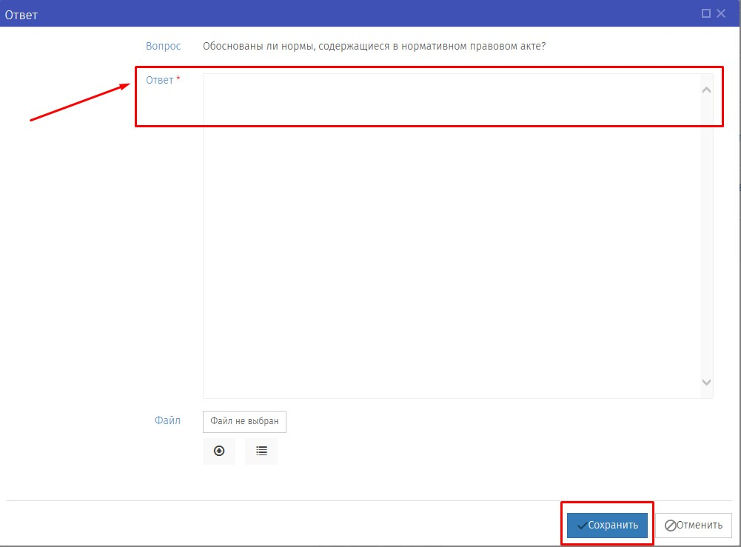
ПУБЛИЧНЫЕ КОНСУЛЬТАЦИИ
http://regulation.admhmao.ru
Добавить
предложение

Slide 11

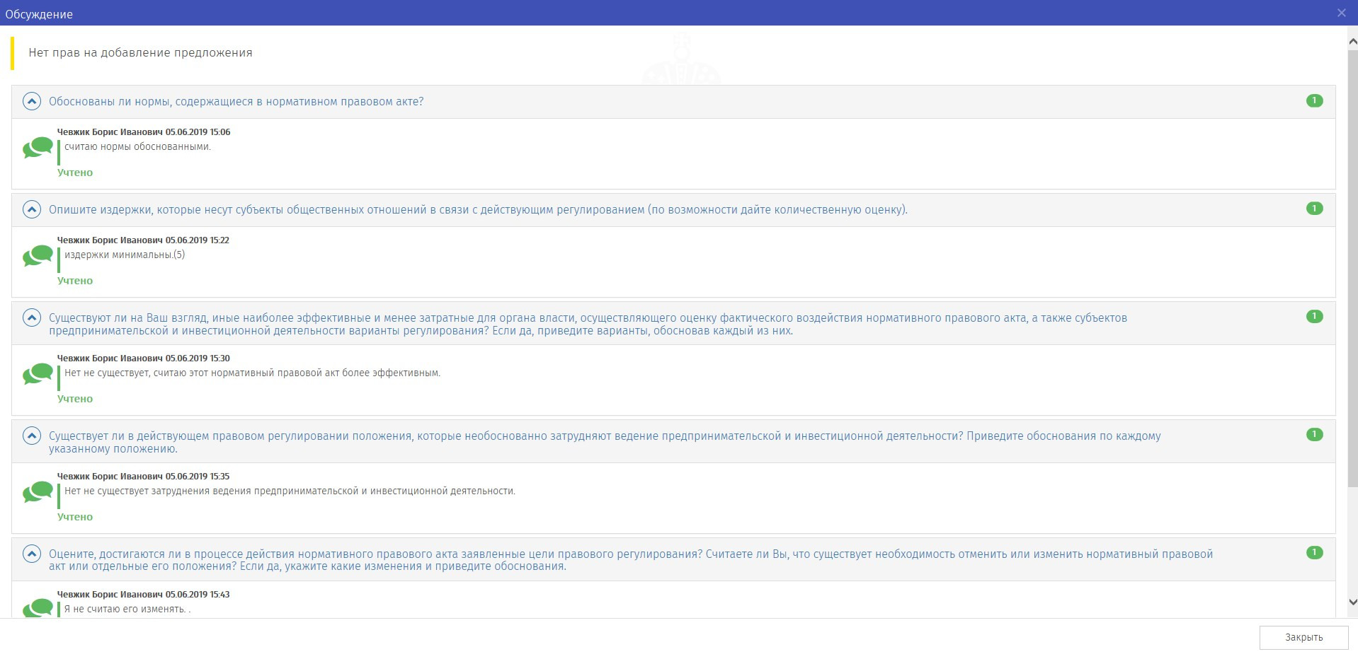
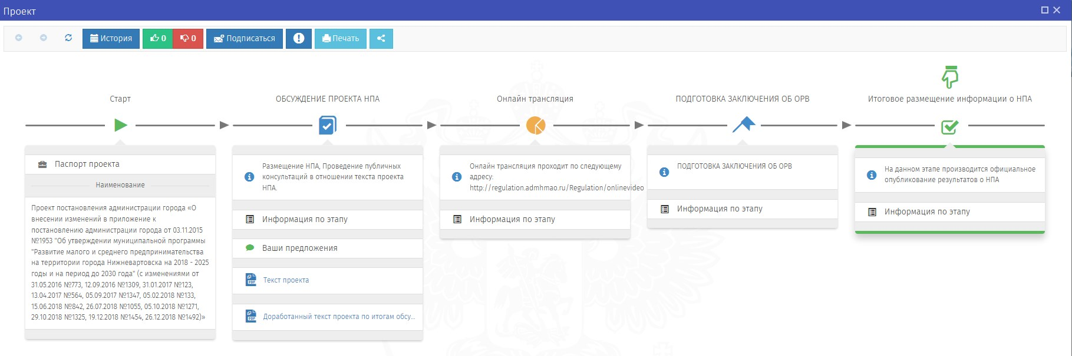
ПУБЛИЧНЫЕ КОНСУЛЬТАЦИИ
http://regulation.admhmao.ru

Slide 12
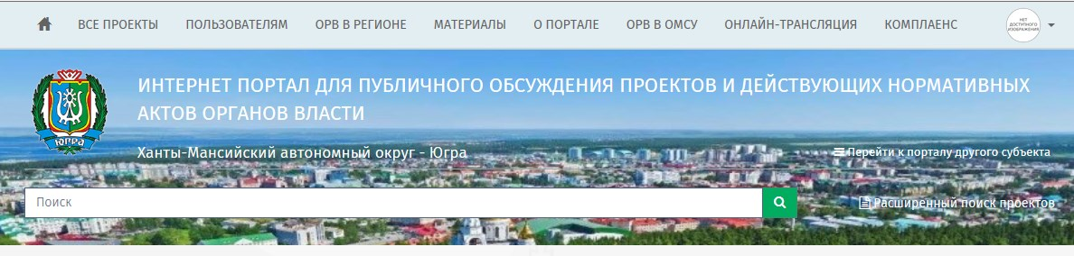



ПОРТАЛ ПРОЕКТОВ НПА ХМАО-ЮГРЫ
http://regulation.admhmao.ru

Slide 13
СПАСИБО ЗА ВНИМАНИЕ!
г. Нижневартовск
2020 год

